Slide 1
18 а п р е л я
Международный день
памятников и исторических мест

Slide 2
Международный день
памятников и исторических мест
Девизом Международного дня памятников и исторических мест стали слова: Сохраним нашу историческую родину.
Этот День установлен в 1982 году Ассамблеей Международного совета по вопросам охраны памятников и достопримечательных мест (ICOMOS), созданной при ЮНЕСКО. Отмечается с 18 апреля 1984 года.
Идея установления праздника принадлежала ученым, архитекторам, реставраторам, работникам государственных органов охраны памятников истории и культуры.

Slide 3
В разных странах мира к этой дате принято приурочивать различные мероприятия, посвященные сохранению всемирного наследия. Многие музеи в этот день можно посетить бесплатно, туристы получают также уникальную возможность побывать в исторических зданиях и архитектурных комплексах, которые закрыты для публики в другое время.

Slide 4
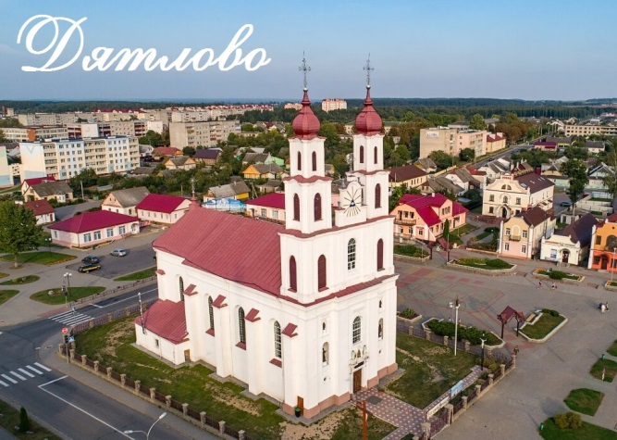
виртуальная
экскурссия
по Дятловщине

Slide 5
Историко-культурные ценности Дятловского района
— памятники архитектуры –15;
— памятники истории – 4;
— памятник искусства – 1;
— памятники археологии – 16 (20 объектов).

Slide 6
Костел Божьего Тела
Двухбашенный храм в стиле необарокко был построен из желтого кирпича в 1904 году. О его возведении ходатайствовали владевшие местечком Дворец Протасевичи. Однако, не имея достаточно средств, Аполина Протасевич обратилась за помощью к своим дальним родственникам Радзивиллам.
Сама Аполина не дожила до освящения костела Божьего Тела.
После Великой Отечественной войны костел закрыли, в здании разместилась конюшня. Храм был возвращен католической церкви и восстановлен в 1989 году.

Slide 7
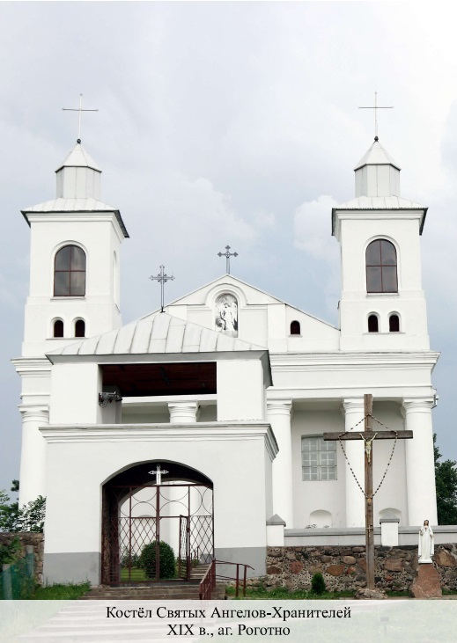
Костел Святых Ангелов-Хранителей
В 1840 году построен каменный храм Святых Ангелов-Хранителей в стиле позднего класицизма.
После повстанческих событий 1863 года костел отдали православным верующим. В 20-х гг. XX века здание вновь вернули католикам. В 1947 году костел Ангелов-Хранителей закрыли и сделали из него склад. В 1988 г. костел вернули католическим верующим

Slide 8
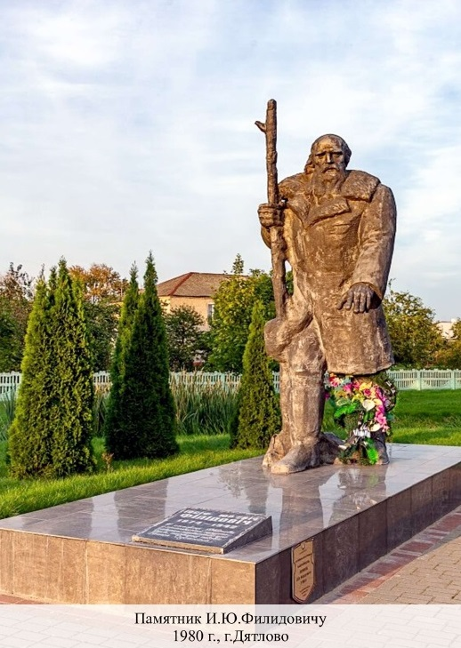
Памятник Филидовичу
Во время Великой Отечественной войны Иосиф Юрьевич Филидович повторил подвиг Ивана Сусанина.

Slide 9
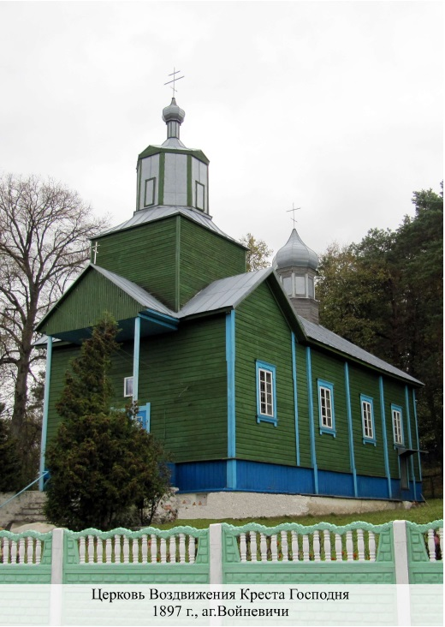
Церковь Воздвижения Креста Господня
Построена в 1897 году в стиле деревянного зодчества в аг. Войневичи.

Slide 10
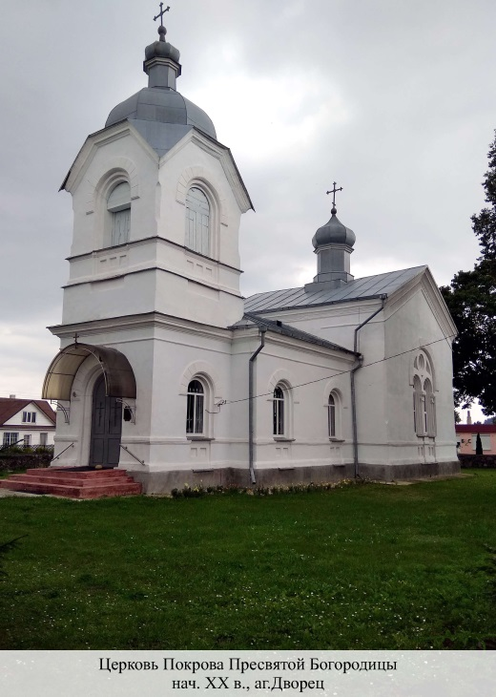
Церковь Покрова Пресвятой Богородицы
В июне 1863 года началось строительство церкви, которое продолжалось 3 года.
У входа в церковь имеется надпись «Основана во имя Покрова Пресвятой Богородицы. Въ 1866г.»
Псевдорусский стиль.

Slide 11
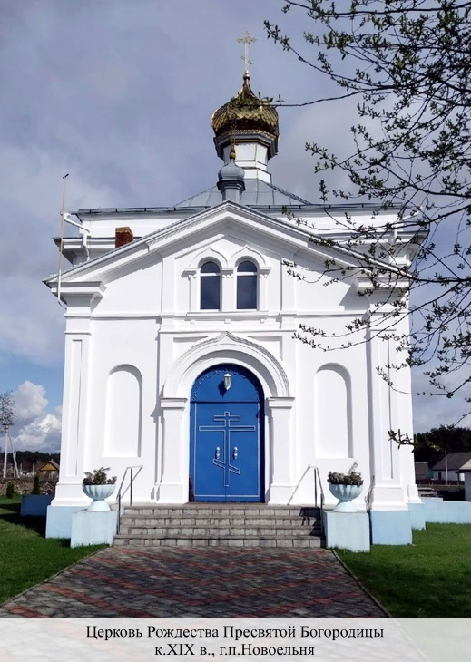
Церковь Рождества Пресвятой Богородицы
Построена в 1876—1879 годах из кирпича по проекту архитектора А. Лозинского на месте сожжённой церкви.
Является памятником архитектуры русского стиля.

Slide 12
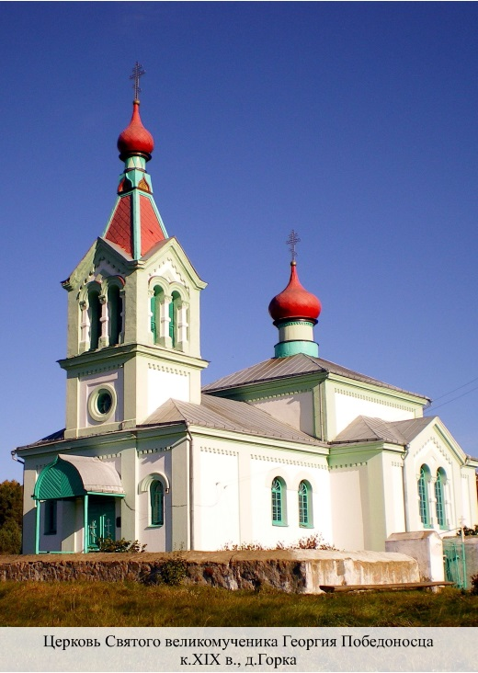
Церковь Святого великомученика Георгия Победоносца
Церковь построена в д.Горка на средства "Святого Сенода" помещиком маёнтка Горки Степаном Незабытовским в псевдорусском стиле.

Slide 13
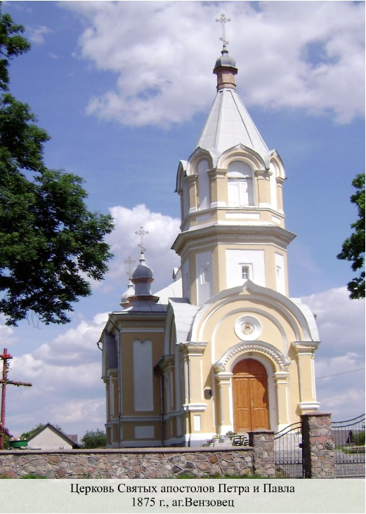
Церковь Святых апостолов Петра и Павла
Памятник архитектуры стиля барокко. Церковь построена в центре деревни Вензовец в 1872-1875 гг. Храм возведен на месте деревянной церкви, построенной в 1755 году, из кирпича и бутового камня.

Slide 14
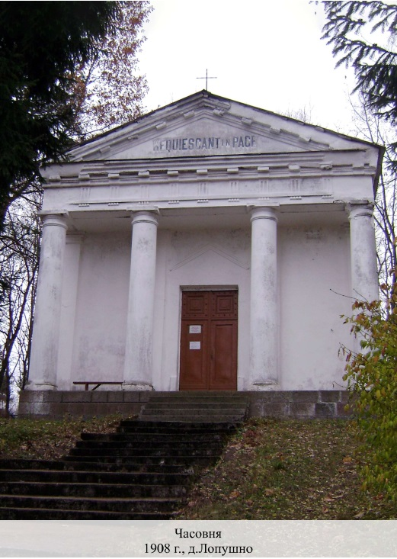
Часовня, д. Лопушно
Часовня построена на кладбище в 1908 году владельцами поместья Лопушно - Раманом-Криштафом и его женой Марией из рода Судь Наркевичи-Йодки в память о их умершей дочке Терезе.
Стиль: неоклассицизм

Slide 15
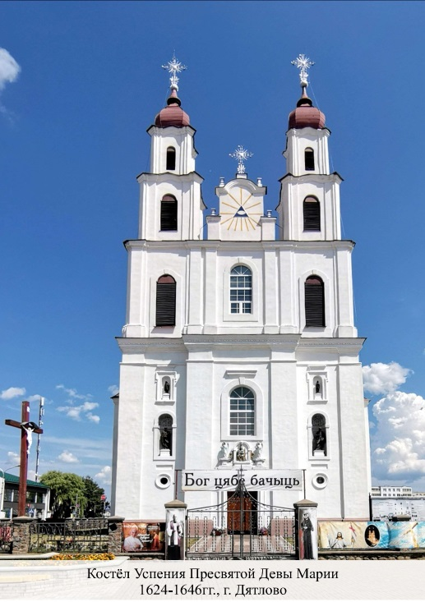
Костел Успения Пресвятой Девы Марии
Памятник архитектуры барокко.
Построен в 1624–1646 гг. на средства подканцлера ВКЛ Казимира Льва Сапеги.

Slide 16
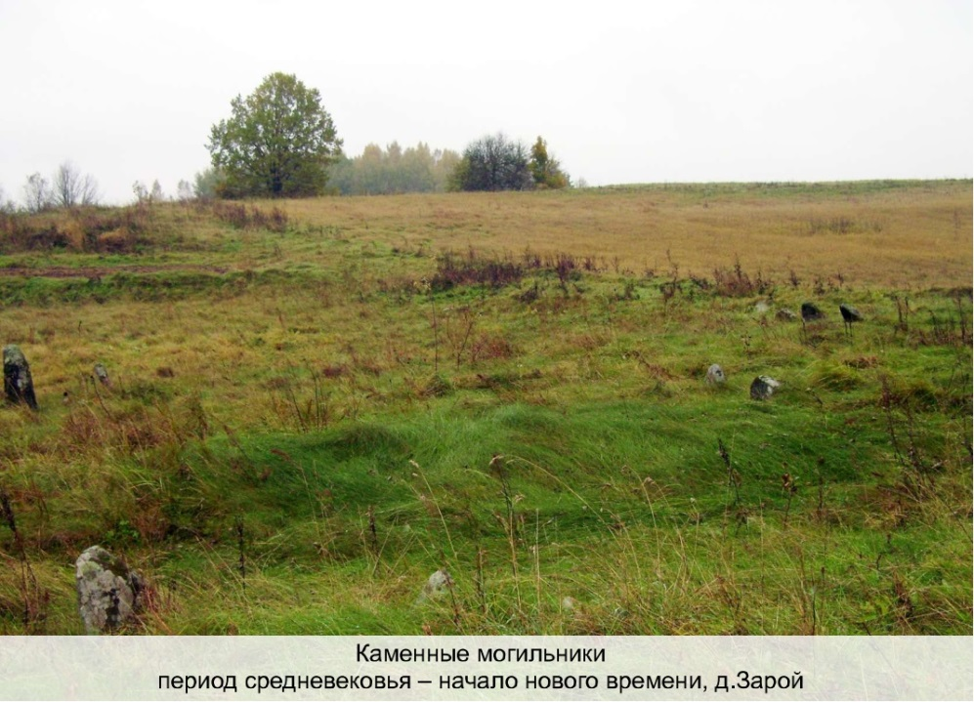
Каменные могильники
На западной окраине деревни Зарой, в месте, которое называется "Татарское кладбище", стоит пару десятков грубообтесанных каменных надгробий, на многих из них выгравированы очертания крестов.

Slide 17
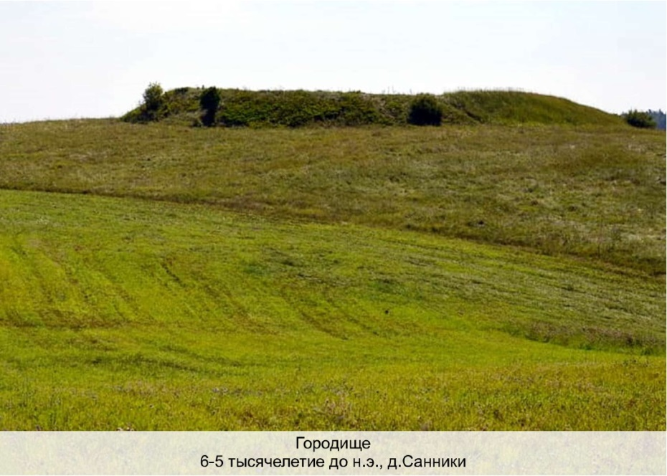
Городище
Городище в д.Санники относится примерно к X — XI векам нашей эры и относится к периоду славянской колонизации Принеманья.
Местное население называет это место — «тарелкой», т.к. по форме напоминает тарелку.

Slide 18
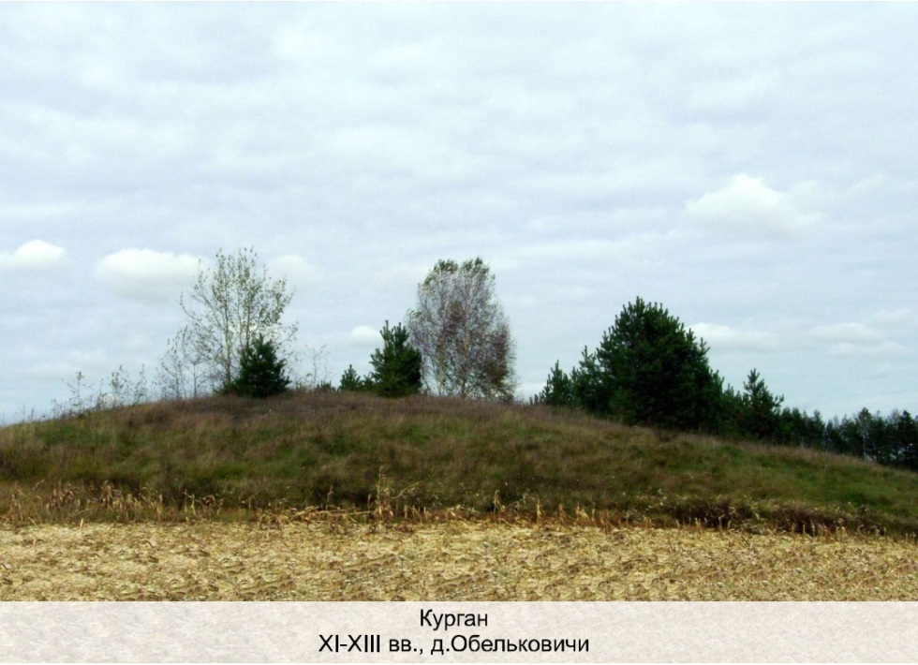
Курган
В полкилометре на восток от д. Обельковичи находится возвышенность около 3 метров и масштабом, приблизительно, 15х20 метров. На возвышенности было "татарское кладбище", со слов местных жителей , здесь находили черепа.

Slide 19
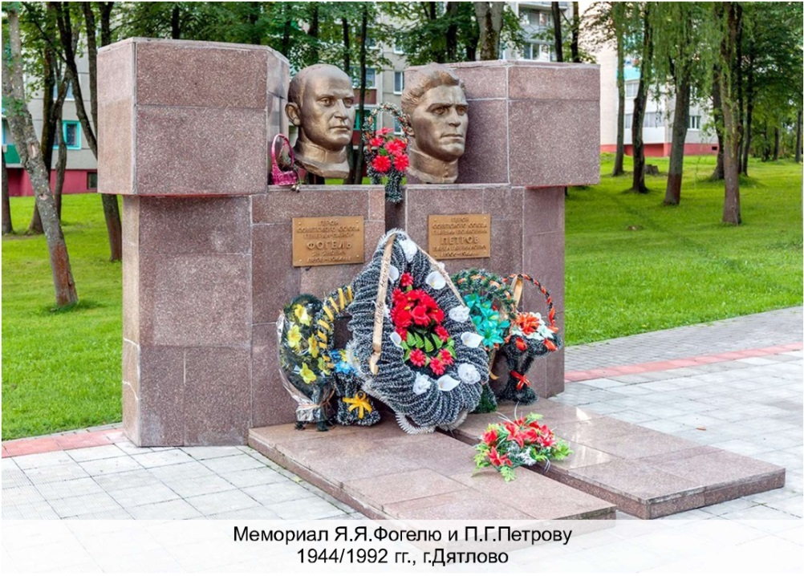
Мемориал Я.Я. Фогелю и П.Г. Петрову
В Дятлово на месте могил двух героев Советского Союза Яна Фогеля и Павла Петрова установлен в 1992 году памятник.
Ян Фогель был генерал-майором, командиром 120-й гвардейской стрелковой Рогачевской Краснознаменной дивизии, которая участвовала в освобождении Беларуси в 1944 году. Генерал был смертельно ранен в боях под Новогрудком 8 июля и похоронен в Дятлово.
Павел Петров, полковник, заместитель командира дивизии, был ранен под Белостоком, умер в госпитале в Новоельне, и, по его желанию, похоронен в Дятлово рядом с боевым товарищем.

Slide 20
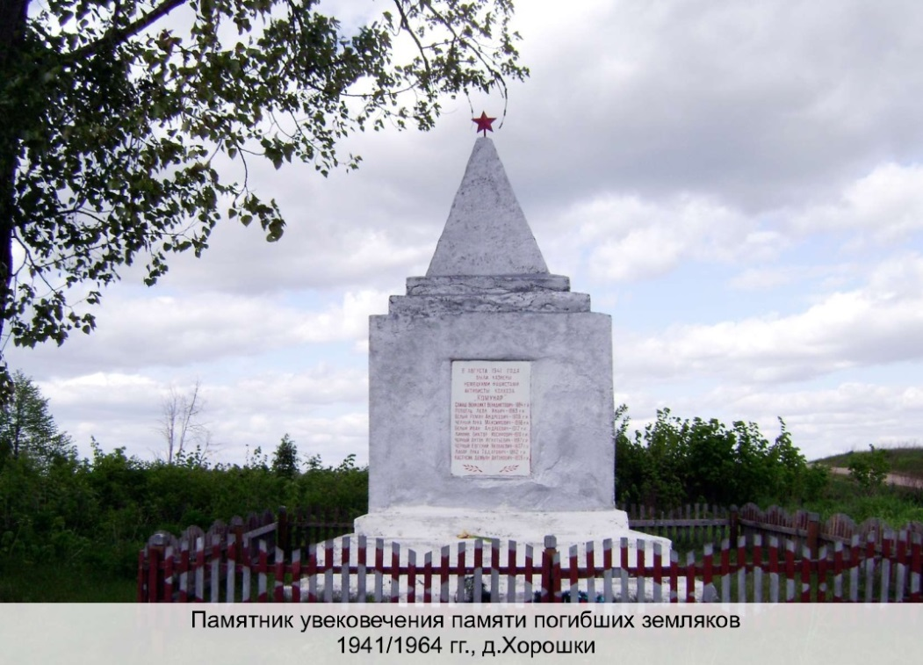
Памятник увековечения памяти погибших земляков
В деревне Хорошки установлен памятник в память о 10 активистах - организаторах колхоза "Коммунар", которых 6 августа 1941 года убили немецко-фашистские захватчики.
В 1964 г. поставлен обелиск.

Slide 21
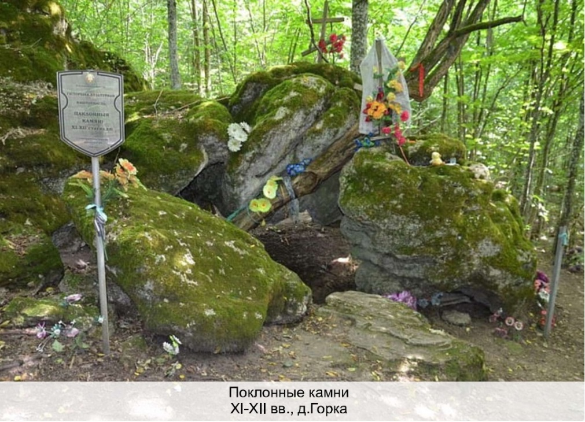
Поклонные камни
На кладбище в д. Горка на возвышенности в лесном массиве лежат камни-валуны. Три огромных камня образовали арку. В народе её окрестили как «каменные ворота» или «поклонные камни».
Местное население считает камни святыми. Существующие о камнях легенды и предания рассказывают, что испокон веков приходят люди к камням, чтобы излечиться от болезней. Пройдешь под «каменными воротами», и болезнь уйдёт.

Slide 22
Фрагмент парка бывшей усадьбы
Парк пейзажного типа был основан в середине ХIX в. Эдмондом Корсаком. В композицию входили усадебный дом, калитка, оранжерея, хозяйские постройки, пруды и водоемы. Общая площадь -3,5 га.

Slide 23
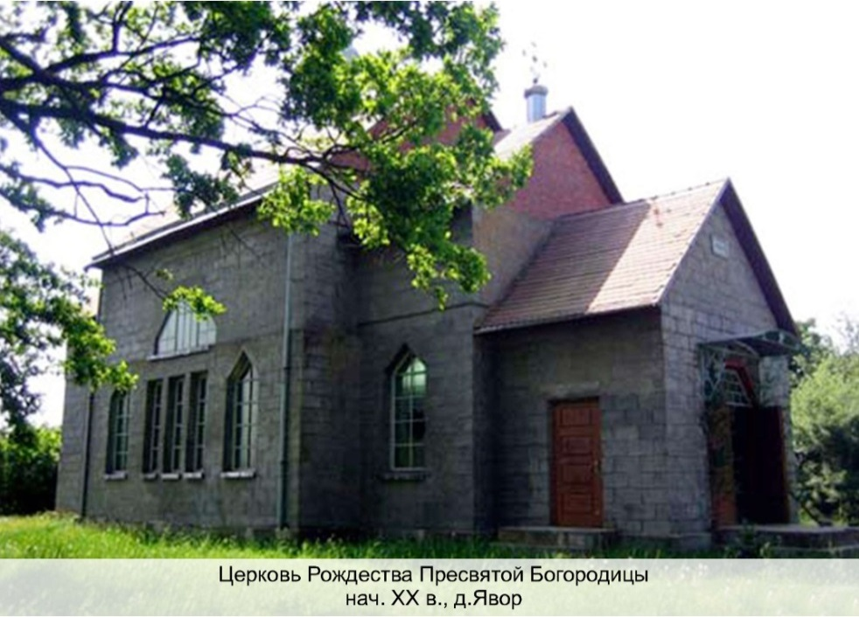
Церковь Рождества Пресвятой Богородицы
Церковь находится в центре д. Явор. Построена в 1926г. из бетонных блоков в неорусском стиле.
В 1927г. по территории деревень Явор, Сочивляны прошлась мощная буря. В итоге бури многие жилые дома и здание церкви оказались частично или полностью разрушенные.
В начале 90-х гг. церковь была отстроена.

Slide 24
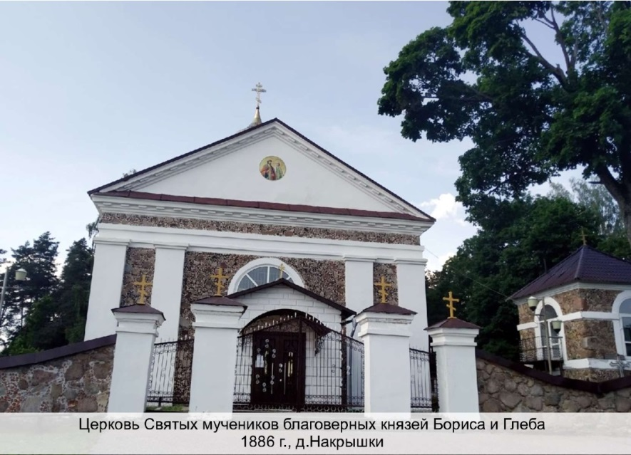
Церковь Святых мучеников благоверных князей Бориса и Глеба
Храм построен в 1883г. (инженер Трубников) на пожертвования семьи Стравинских, которые владели местечком Накрышки в стиле позднего класицизма.

Slide 25
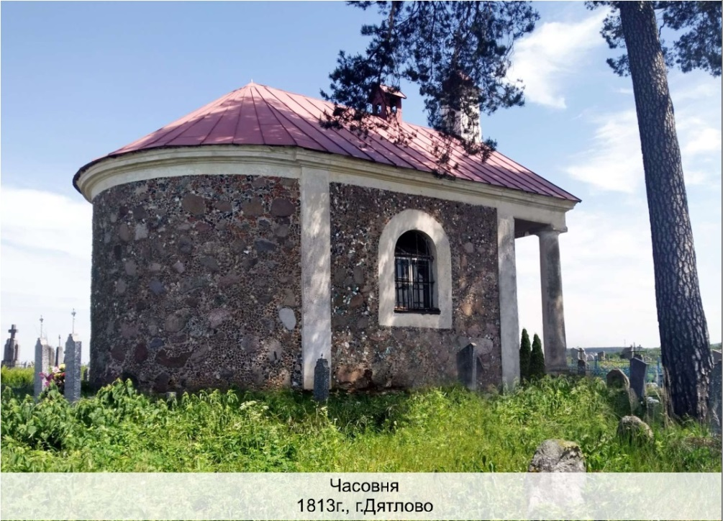
Часовня
Построена в 1813 г. на кладбище в Дятлово в стиле классицизма.

Slide 26
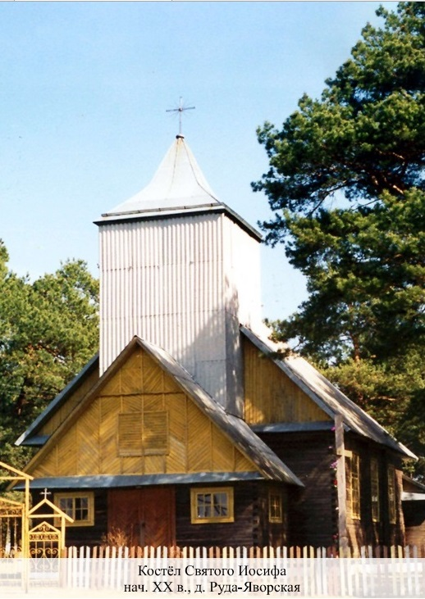
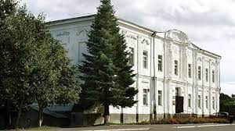
Дворец Радзивиллов, г. Дятлово 1751 г.

Slide 27
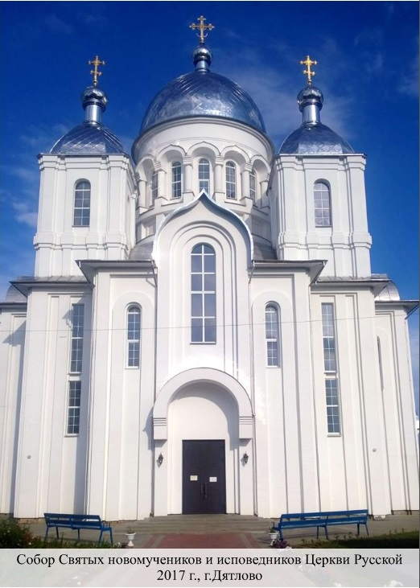
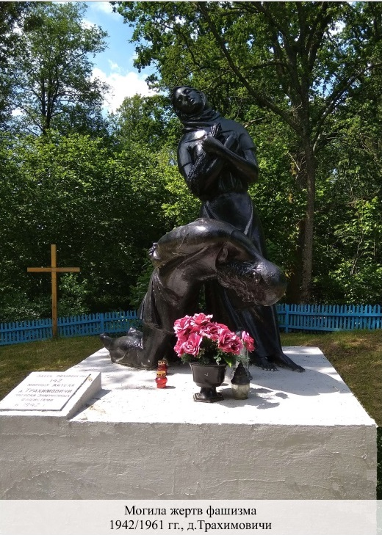
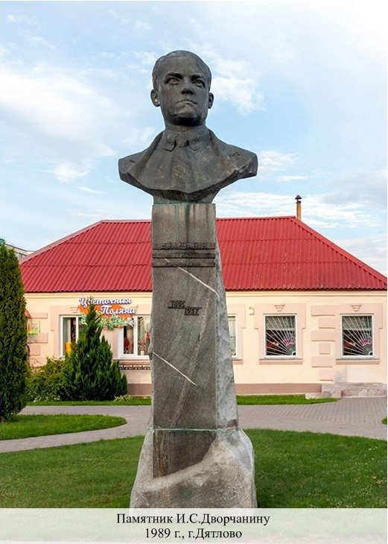
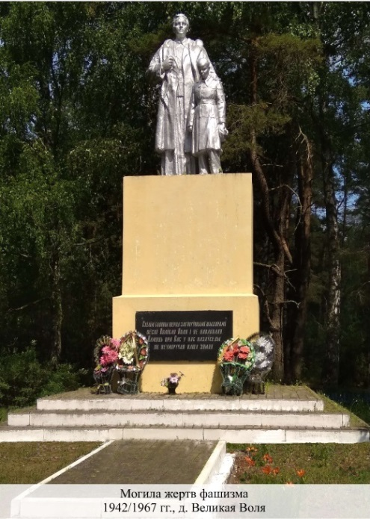
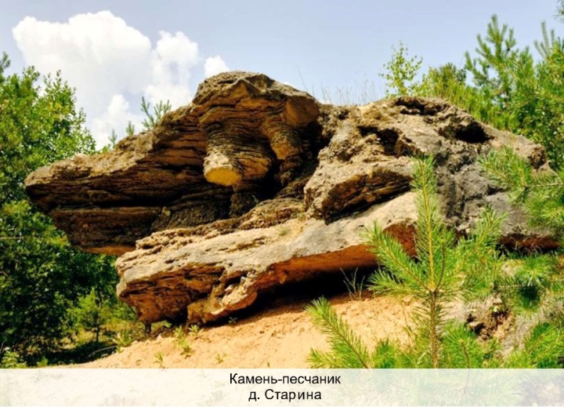
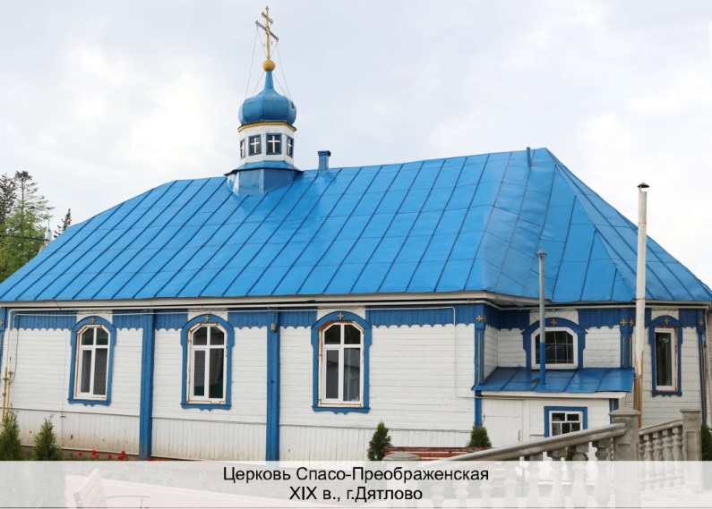

Slide 28
Международный день
памятников и исторических мест
18 а п р е л я
Сохрани историю – полезно!
И, причем, не только для тебя:
Это будет очень интересно
Всем, кто доживет через века.
Сохрани историю свою
Для потомков в качестве примера,
Как не нужно (или нужно) жить!
И тебя все вспомнят непременно,
И научатся места вокруг ценить!

